Slide 1

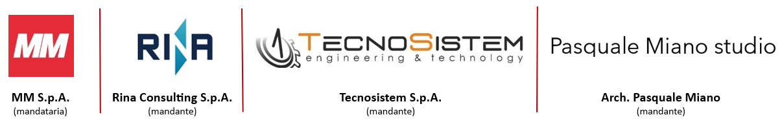
PROLUNGAMENTO
DELLA LINEA 6 DELLA METROPOLITANA DI NAPOLI
TRATTA CAMPEGNA – NISIDA E
TRATTA CAMPEGNA – POSILLIPO

Slide 2
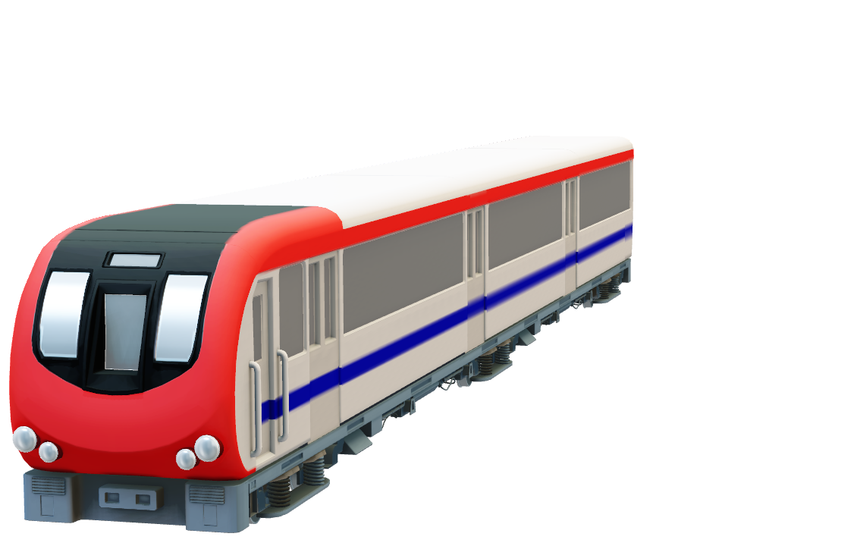
RAGGRUPPAMENTO TEMPORANEO DI PROGETTAZIONE E OFFERTA TECNICA

Slide 3

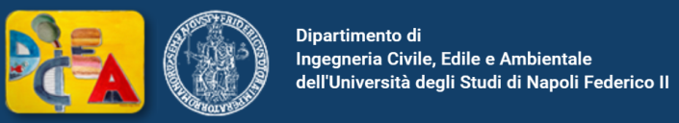

AI PROGETTISTI
SI AFFIANCANO LE SEGUENTI ECCELLENZE SCIENTIFICHE E PROFESSIONALI.
Supporto scientifico per l’elaborazione di modelli trasportici innovativi, partendo dal notevole patrimonio in termini di dati specifici relativi
all’area dell’intervento
B2B Arquitectes con studio a Barcellona, supporteranno il gruppo di lavoro per gli aspetti paesaggistici
Per l’impostazione del tracciato dal punto di vista archeologico e speleologico ci avvarremo del supporto scientifico dell’associazione Cocceius, che ha effettuato studi dell’antico sistema idrico flegreo ed è artefice della recentissima scoperta del tratto dell’acquedotto romano nella collina di Posillipo che sovrasta il Parco dello Sport.
Associazione Cocceius
Speleologi archeologi
L’AMPIA ESPERIENZA DEI MEMBRI SI COMBINA CON LA VISIONE DI UN GRUPPO MULTIDISCIPLINARE E INTERNAZIONALE, COMBINANDO LA CREATIVITÁ CON UN METODO RIGOROSO ED UNA VISIONE STRATEGICA DEL PROGETTO. LA FORTE RELAZIONE CON LE ISTITUZIONI ACCADEMICHE ARRICCHISCE IL LAVORO CON LE PIÚ ATTUALI CORRENTI DI RICERCA E DOCENZA, UNENDO LA TEORIA AL LAVORO PROFESSIONALE.

Slide 4


Società creata dal Comune di Milano per progettare e costruire le linee metropolitane.
Nel corso degli anni il perimetro di attività si è allargato ad altri servizi fino a configurare MM come un’azienda pubblica multiservizi unica nel panorama nazionale.
Gestisce l’intero servizio idrico cittadino (2 milioni di utenti ) e gestisce il property e facility management degli edifici residenziali pubblici di proprietà del Comune di Milano e di Bergamo oltre a curarne la manutenzione, nonché di scuole e impianti sportivi.
E’ specializzata nella progettazione di infrastrutture e sistemi di trasporto pubblico per una mobilità sostenibile in Italia e nel mondo come metropolitane, metrotranvie, filovie e parcheggi.
Oggi è impegnata in importanti progetti, tra gli altri, a Napoli, Genova, Padova, Bergamo, Pisa, Milano, Tel Aviv, Chennai, Mumbai, e Bogotà.
Membro del comitato tecnico permanente per la sicurezza dei sistemi di trasporto ad impianti fissi (Ministeri Infrastrutture e Trasporti);
Società qualificata come stazione appaltante ANAC
MM S.p.A.
Progettazione e Costruzione Napoli - Staff
Geotecnica
Strutture
Architettura
BIM
Impianti
Vibroacustica
Armamento
Sottoservizi
Sistemazione esterna
Computi
Stime
Qualità
Ambiente
Direzione
Lavori

Slide 5
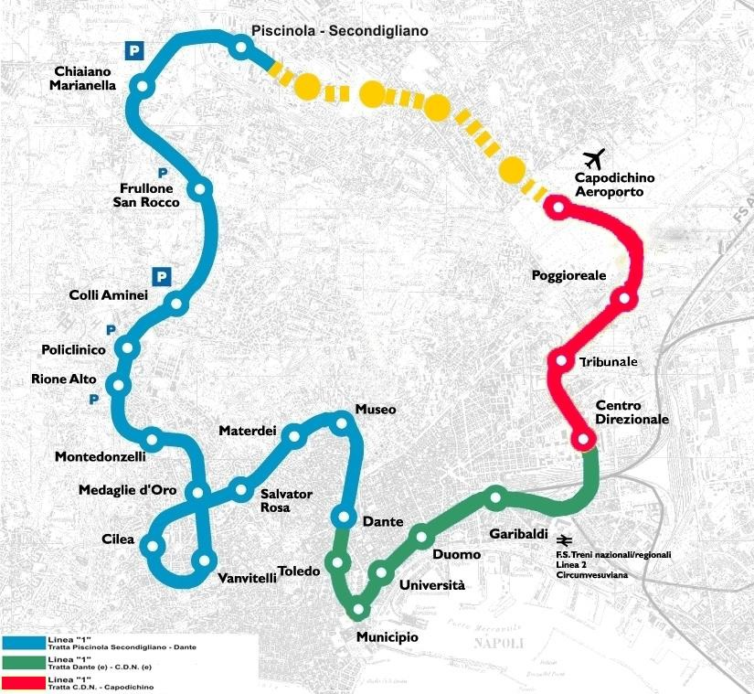
MM S.p.A.
Progettazione e Costruzione Napoli
PROGETTI ESEGUITI / IN CORSO
Progettazione e direzione lavori Linea 1 - Metropolitana di Napoli
Progettazione (opere civili ed impianti) della metropolitana di Napoli linea 1 che collega la stazione Piscinola all’aeroporto di Capodichino;
Direzione lavori per la realizzazione della tratta Piscinola/Secondigliano - Capodichino
collaborazione con architetti ed artisti di fama mondiale per la realizzazione delle stazioni dell’arte e le relative sistemazioni esterne (Alvaro Siza, Eduardo Souto de Moura, Oscar Tusquets, Karim Rashid, Domenique Perrault, Massimiliano Fuksas);
negli sviluppi futuri è prevista la chiusura completa dell’anello della Linea 1 per garantire uno scambio rapido con altre linee metropolitane comunali ed intercomunali (linea 2, linea 6, linea 7, linea 11);

Slide 6
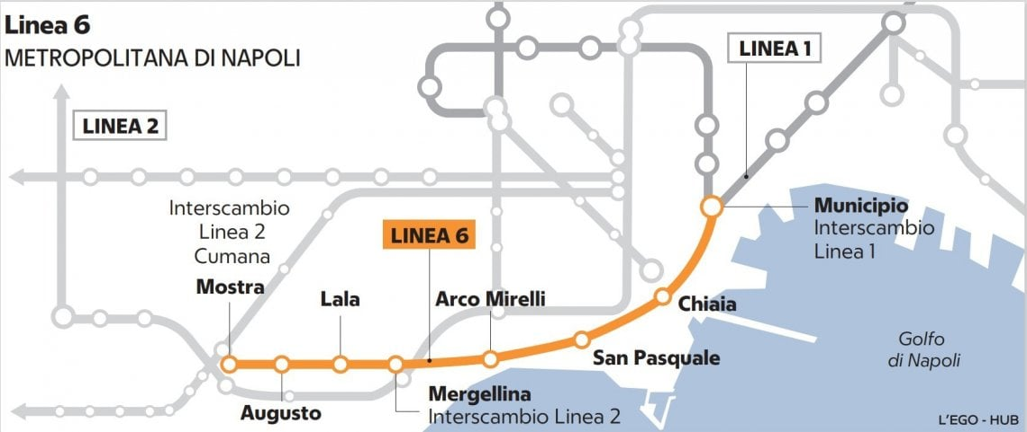
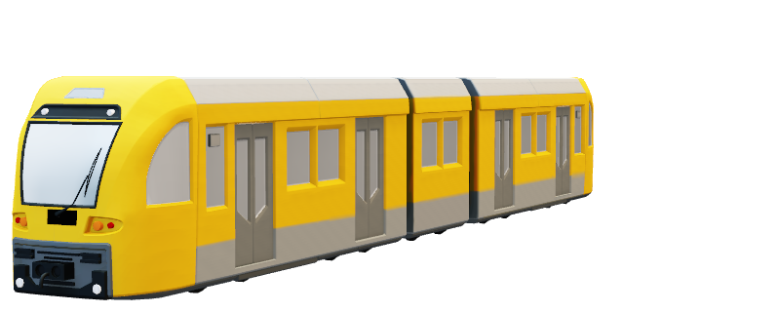
MM S.p.A.
Progettazione e Costruzione Napoli
PROGETTI ESEGUITI / IN CORSO
Progettazione e direzione lavori Linea 6 - Metropolitana di Napoli
Collaborazione alla progettazione delle opere civili della metropolitana di Napoli linea 6, tratta Mostra – Municipio
Direzione Lavori (opere civili) per la realizzazione della stazione Municipio e del pozzo di estrazione TBM, inclusi i collegamenti interrati con l’area portuale e con il complesso monumentale del Maschio Angioino

Slide 7
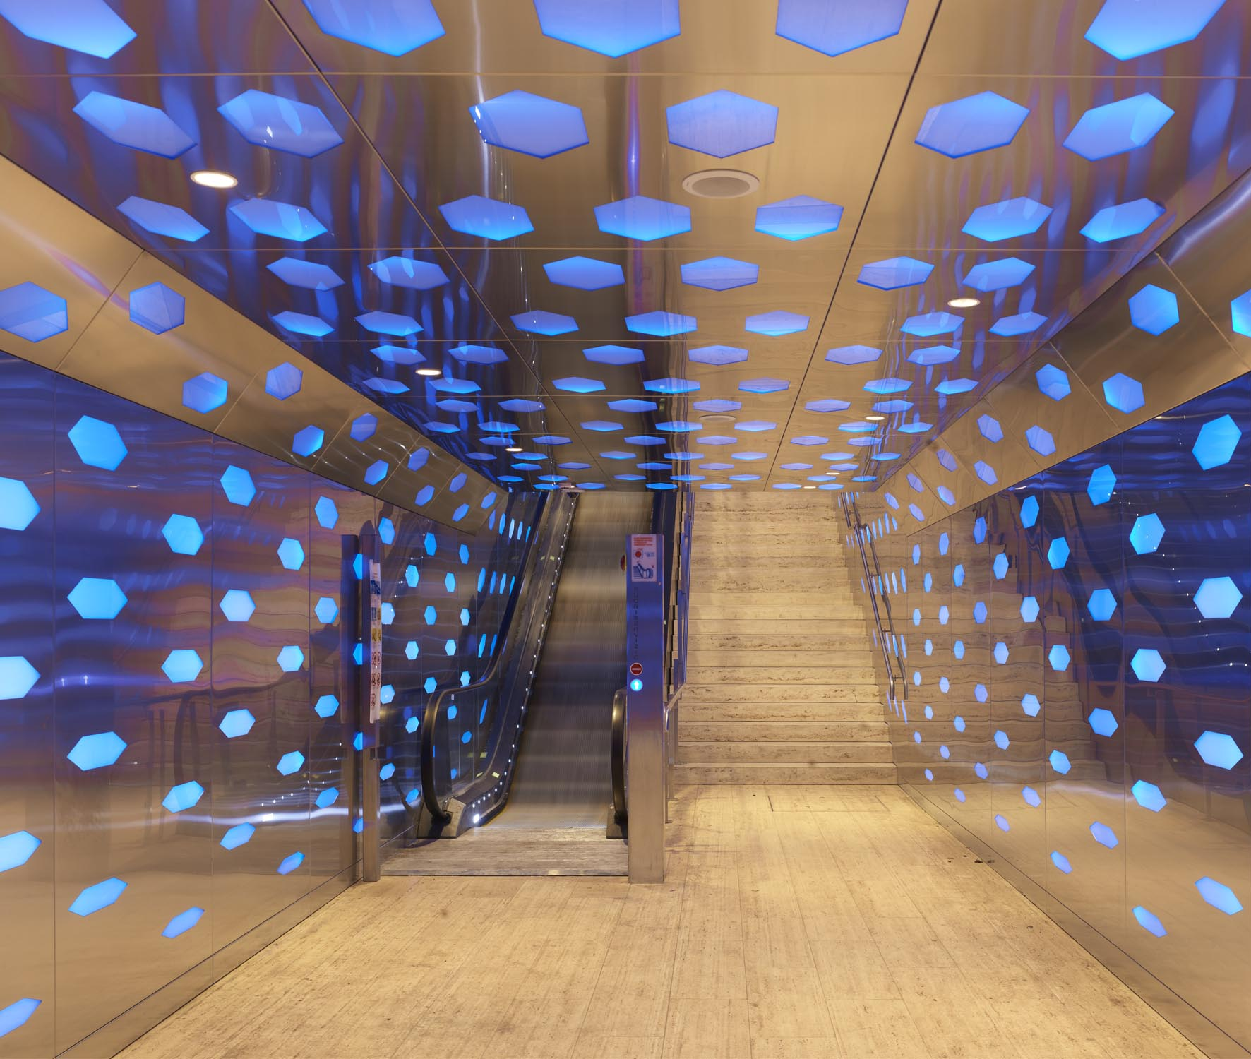
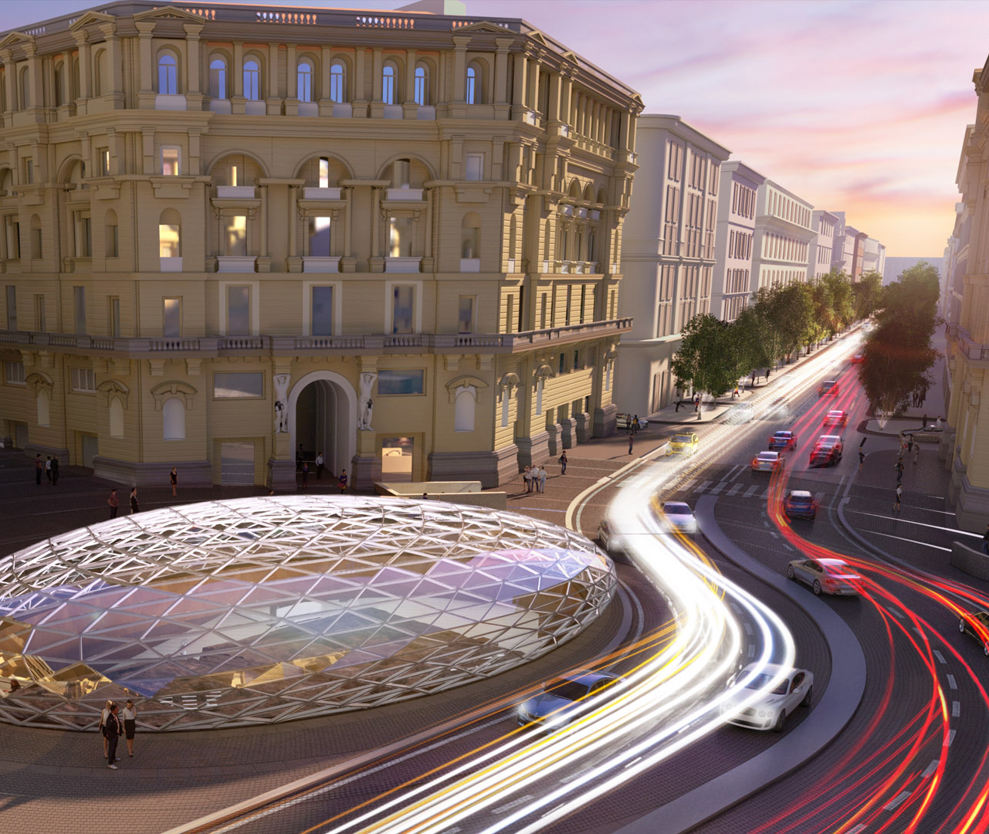
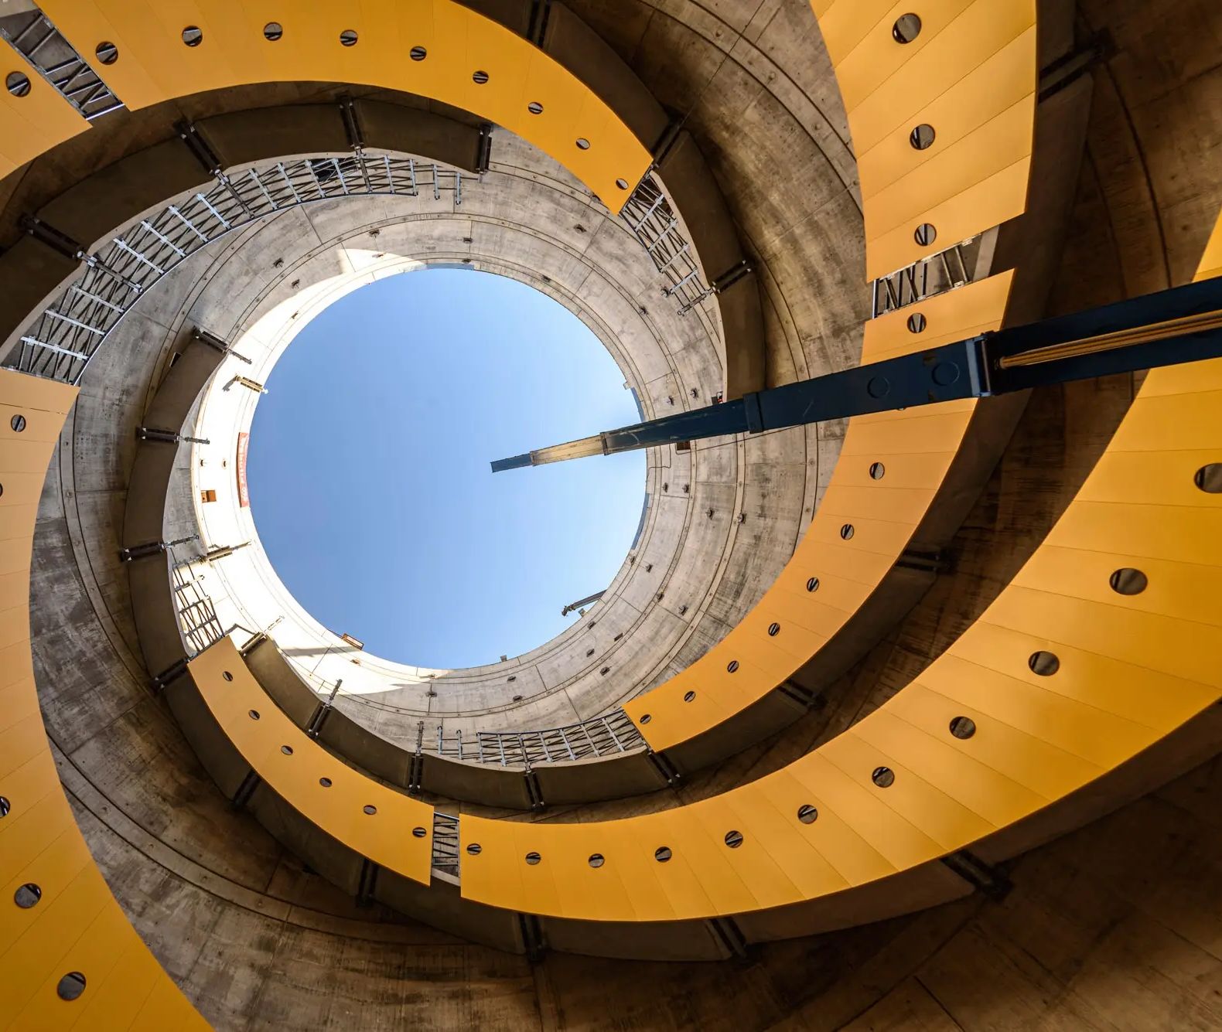
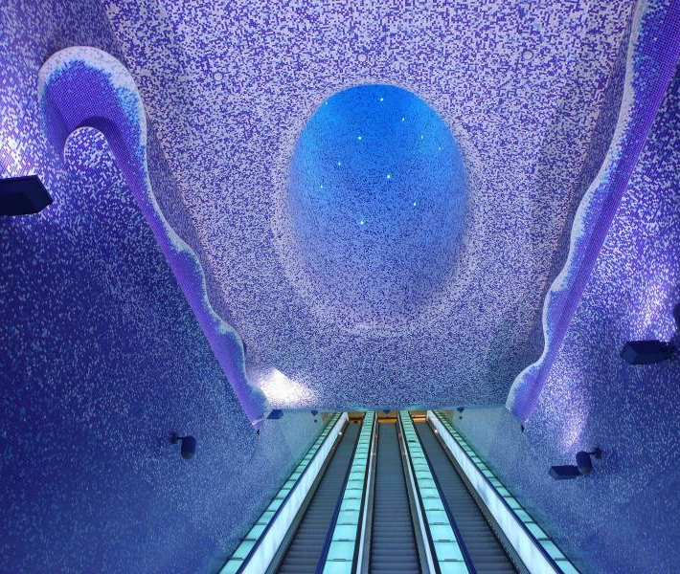
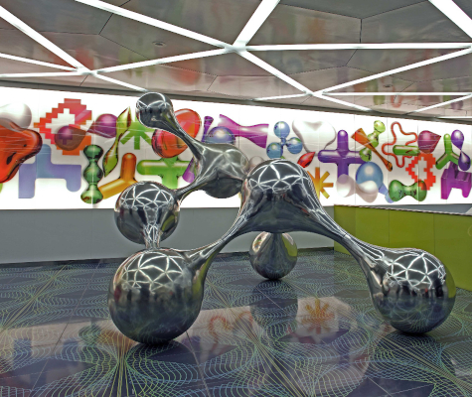
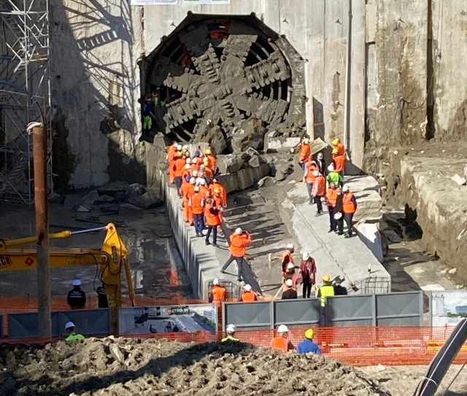
MM S.p.A.
Progettazione e Costruzione Napoli
Alcune foto dei progetti realizzati / in corso
Stazione Duomo
Stazione Duomo
Stazione Capodichino
Stazione Università
Stazione Toledo
Stazione Università
Realizzazione galleria
Poggioreale - Capodichino

Slide 8
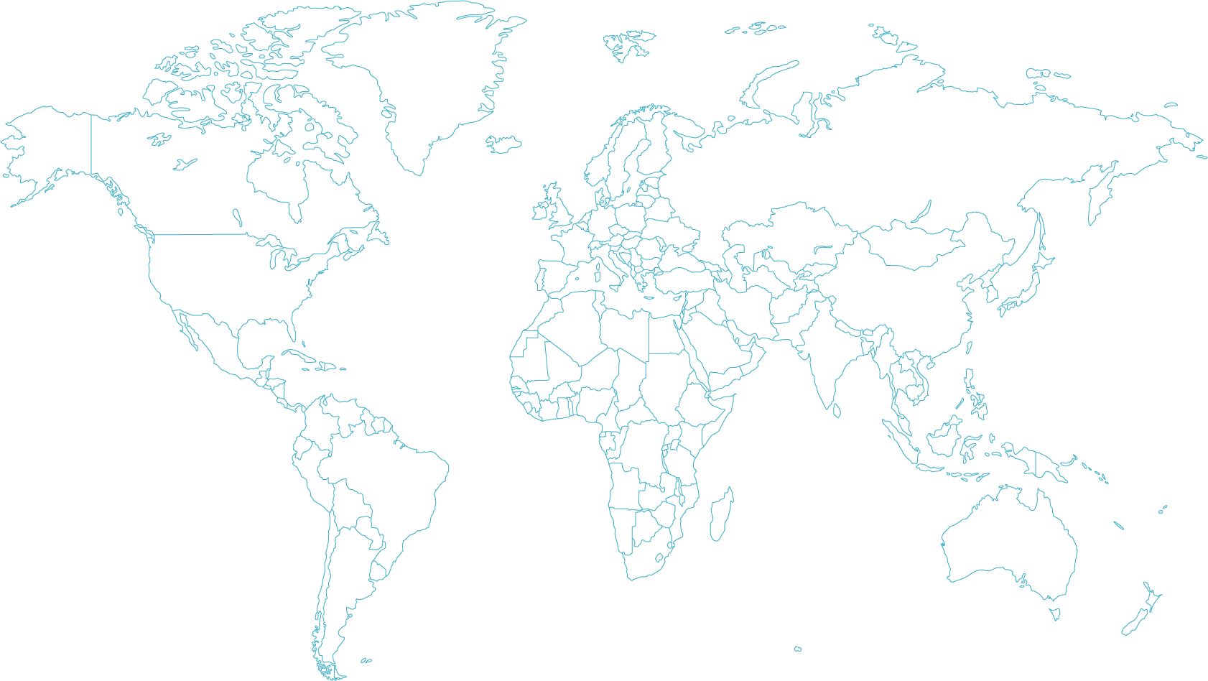
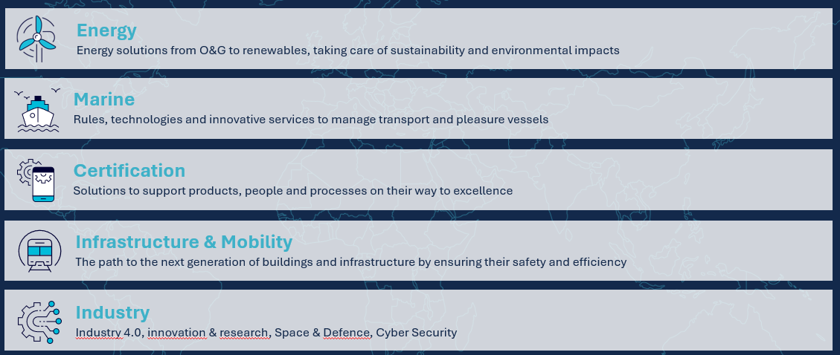

La società Rina Consulting S.p.A., con uno staff complessivo di circa 2600 tra ingegneri e professionisti, distribuiti in 20 uffici operativi nel mondo, è tra le prime 5 società di ingegneria italiane per volume d’affari, offrendo servizi in molte aree dell’ingegneria e della consulenza ingegneristica
RINA
RINA GROUP
Rina Consulting vanta una trentennale esperienza nell’ambito di progetti relativi a sistemi di trasporto pubblico di massa quali tramvie, metropolitane e linee ferroviarie.

Slide 9










RINA Consulting copre
attività del cliente lungo il loro Ciclo di Vita
PROJECT MANAGEMENT​
Pianificazione e Studi di Fattibilità​
Progettazione
Progettazione Multidisciplinare (Opere civili, HSE, impianti meccanici,impianti elettrici, Sistema di commando e controllo)​
Definizione Specifiche Techiche e Requisiti​
Progettazione BIM Integrata​
Definizione e Qualifica Materiali e Impianti​
Procurement
Preparazione documentazione di Gara​
Expediting per garantire la spedizione a destinazione nei tempi richiesti​
Vendor Inspection sorveglianza attività presso il fornitore
Gestione Materiali
identificazione e prevenzione di potenziali problemi nella catena di fornitura
Costruzione e Messa in Servizio​
Operations and Maintenance
Geotecnica, Geofisica e Indagini Anbientali
Concept selection (stime CAPEX e OPEX)
Progettazione Preliminare
Valutazione di impatto Socio-Ambientale​
Supporto per l'autorizzazione HSE
Prototipazione
Maintenance Engineering Services​
Technical / Safety Inspection​
Life extension studies​
Failure analysis
Decommissioning studies
Site Supervision project management, construction and QA/QC
Messa in servizio
test di sistema e inizio del servizio
Monitoraggio EHSS (Environmental Health Safety Social)
Common competencies shared across the different reference markets
…plus easy and fast access to high level competencies whenever not directly managed​
Current RINA Consulting focus:
High
Low

Slide 10




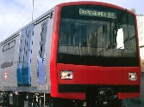



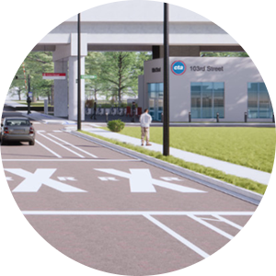


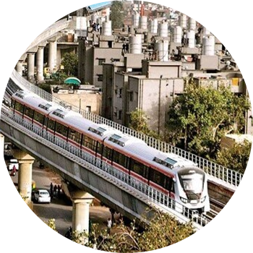



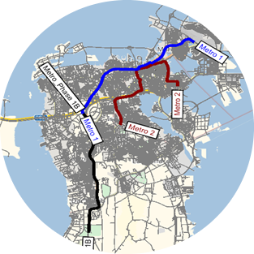


Progetti di Trasporto di Massa
Technical Advisor
Milan Metro 5
Metro 5 S.p.A - Italy
PMC
Genoa Metro
Municipality of Genoa - Italy
System Engineering
Stockholm Metro - Red Line
SL - Storstockholms Lokaltrafik - Sweden
TA for Rolling Stock & SIG
Blue, Green & Yellow Lines
Metropolitano de Lisboa - Portugal
System Engineering
Incheon LRT Line 2
POSCO / Hyundai Rotem
South Korea
System Engineering & TA for Rolling Stock
Metro do Porto
Metro do Porto - Portugal
System Engineering
Istanbul M2-M3-M4-M5 Lines
Several Clients
Makyol - Turkey
Construction Mng
Chicago Red Line Ext
Chicago Transit Authority USA
System and Testing Engineering
MARMARAY
OHL and Siemens
Turkey
PMO
Chicago Red & Purple Line
Chicago Transit Authority - USA
PMO
Boston Red& Orange Line
Massachusetts Transport Authority - USA
Lead Design Checker
Surat Metro Rail Project, Phase-I
Jkumar Infraprojects Limited - India
Feasibility & Design Services
Bangalore Metro Extension
BMRCL - India
Test & Commissioning
Dubai Red Line
Thales International - UAE
Red Line North Underground Doha Metro Phase 1
ISG JV - Qatar
RAM & Safety Engineering
Dubai Expolink Route 2020
Acciona Gulermak CW JV / Thales - UAE
Feasibility & Design Services
Bahrain Metro Extension
MTT - Bahrain

Slide 11

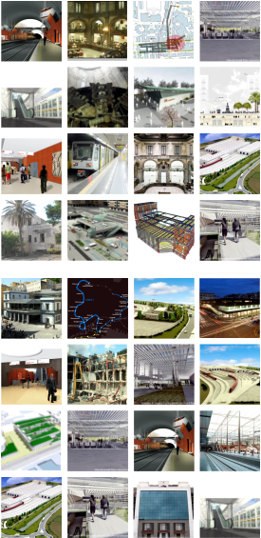
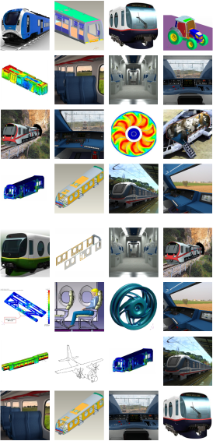
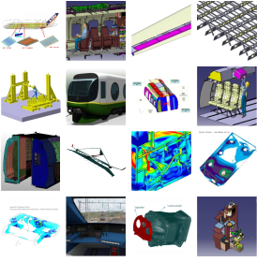
Tecnosistem S.p.A. è una società di ingegneria napoletana, attiva da quasi 50 anni sul mercato nazionale ed internazionale. L’azienda si rivolge trasversalmente ai settori di mercato Infrastrutture, Edilizia, Ambiente, Automotive e Ferroviario, per i quali svolge attività di progettazione, project management, direzione lavori e consulenza specialistica. Il core business è la progettazione integrata di opere nei settori dell’ingegneria civile, infrastrutturale, ambientale, industriale e ferroviaria.
Consapevole dell’importanza che riveste la crescita professionale e sociale dei dipendenti e con l’obiettivo di proporre ai clienti sempre soluzioni all'avanguardia nei diversi campi dell’ingegneria, dal 2011 investe costantemente in attività di Ricerca e Innovazione.
https://tecnosistemspa.it/

Slide 12
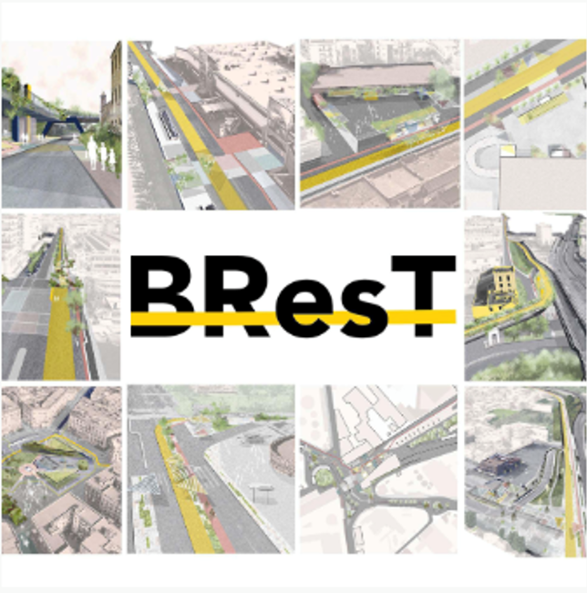
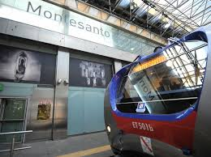
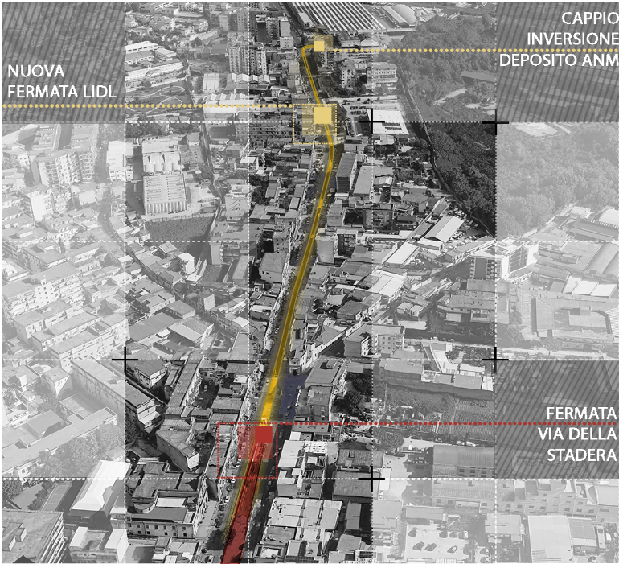
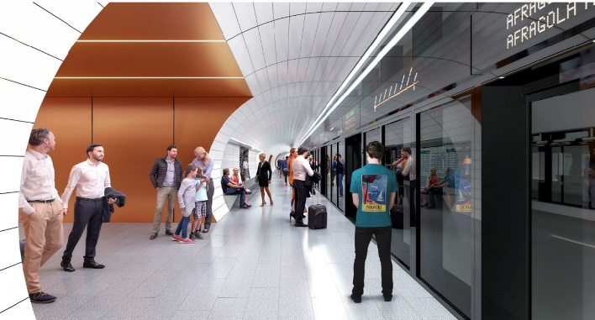
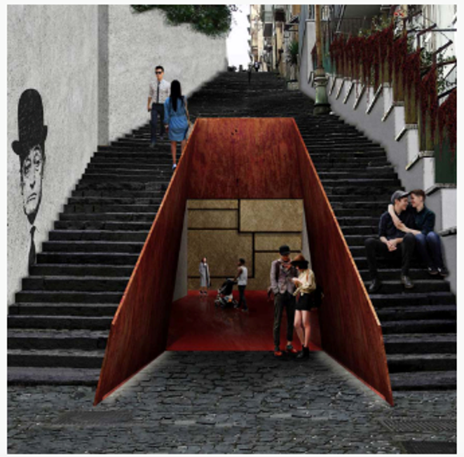

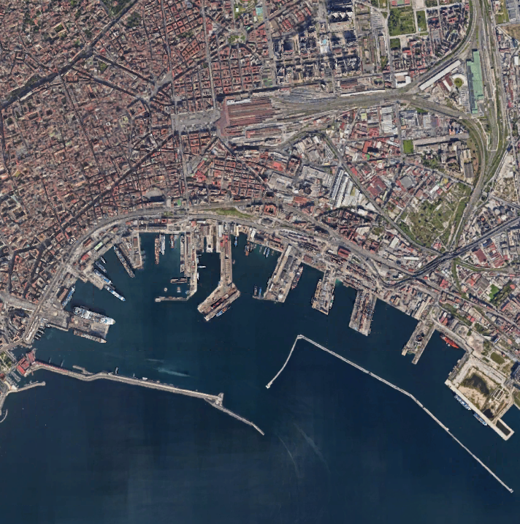
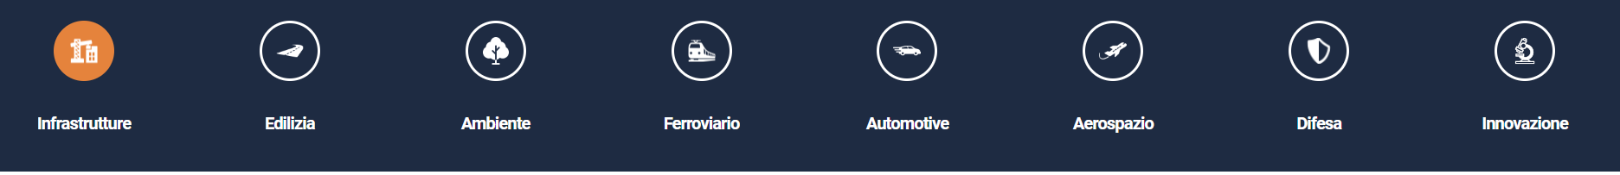
Tecnosistem S.p.A. in ambito infrastrutturale è in grado di affiancare committenti pubblici e privati dalla fase di ingegnerizzazione di un’idea progetto fino alla sua esecuzione, attraverso studi di fattibilità tecnico finanziaria, gestione dell’iter autorizzativo, studi ambientali, direzione dell’esecuzione, collaudo, esercizio e manutenzione.
https://tecnosistemspa.it/

Slide 13
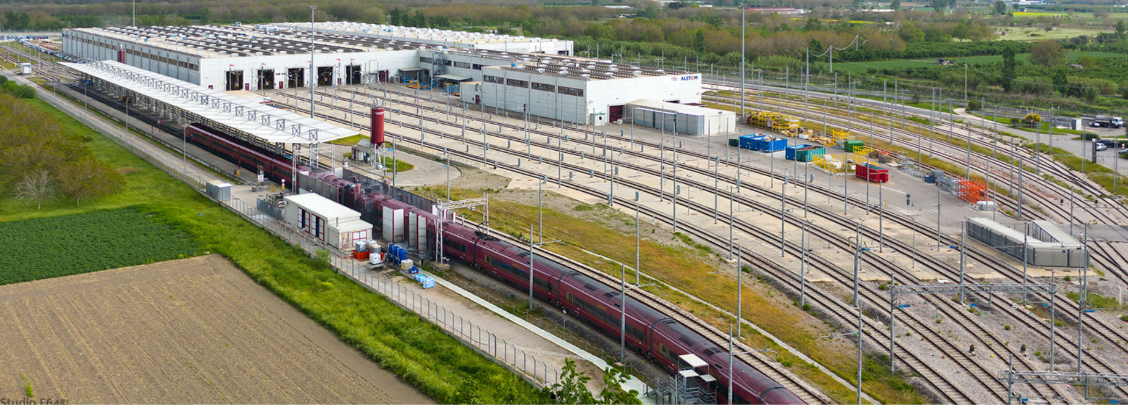
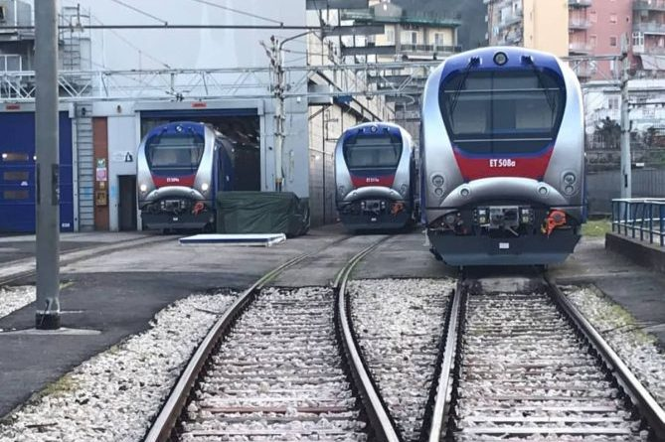
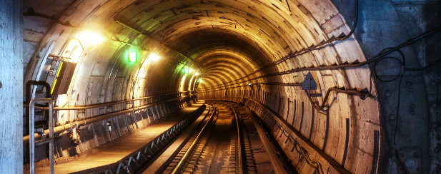
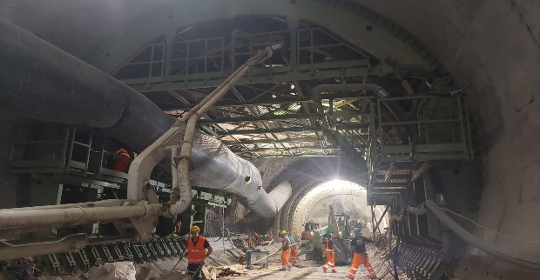
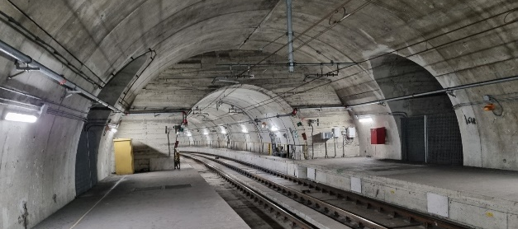
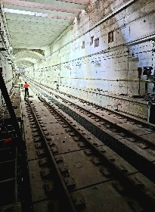
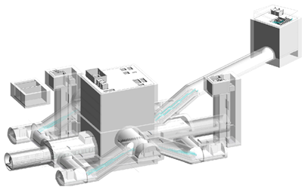
Progettazione opere civili e impianti
Progettazione e Direzione Lavori infrastrutture metropolitane e ferroviarie
controllo tecnico contabile ed amministrativo, connesse all'esecuzione di interventi infrastrutturali ed edili
Project Management (PMO) studi di fattibilità, gestione iter amministrativi, coordinamento ed
Interface management - Construction management
Studi specialistici
Strutture primaria e secondaria progettazione di componenti strutturali, Finite Element Analysis e Stress Analysis, manufacturing models, dynamic analysis Analisi CFD, Analisi /simulazioni di mobilità pedonali e veicolari, studi trasportistici.
https://tecnosistemspa.it/

Slide 14

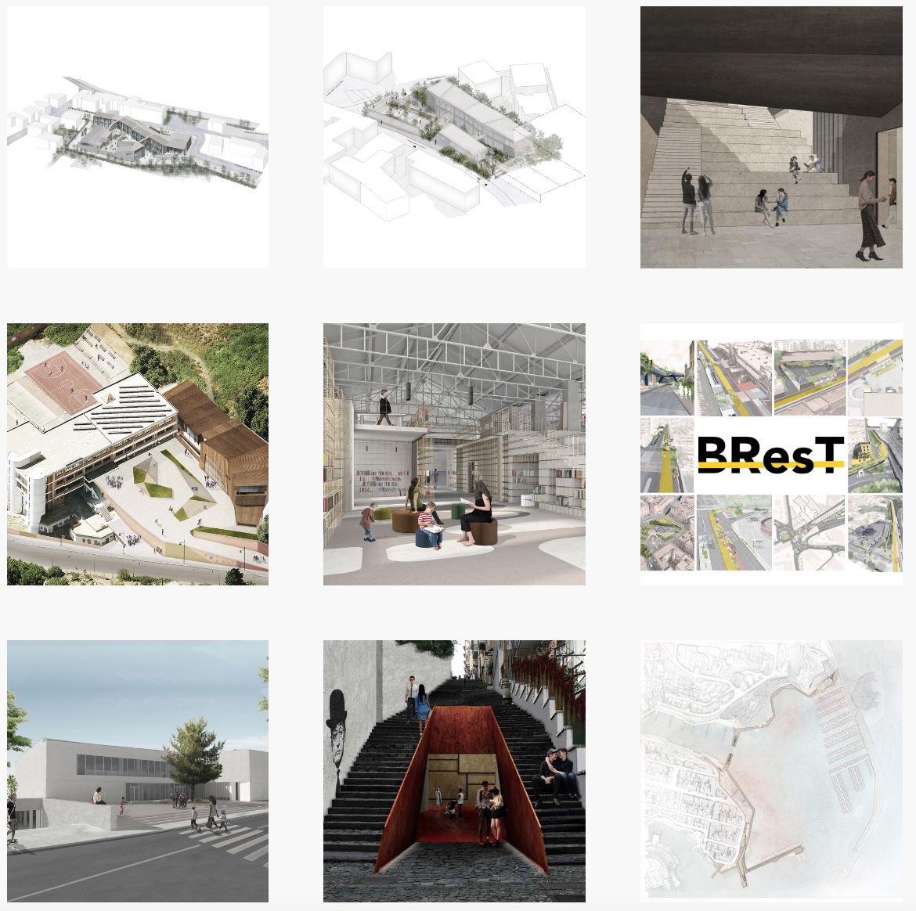
Con sede a Napoli, Pasquale Miano Studio si dedica dal 1985 alla progettazione e alla ricerca, in ambito architettonico e urbano.
Lo Studio ha sviluppato progetti architettonici e di rigenerazione urbana in ambito pubblico, con particolare attenzione alla città, all’architettura esistente e alle complesse problematiche che guidano i processi di trasformazione, anche in difficili situazioni urbane.
Dal Parco pubblico di Pomigliano d’Arco al Campus Scolastico di Acerra, dal recupero della Laveria a Sassari agli interventi nell’area delle Basiliche a Cimitile, lo studio ha affrontato temi urbani e architettonici di grande rilevanza, con interventi e approfondimenti anche nel campo dell’urbanistica e del restauro a architettonico.

Slide 15
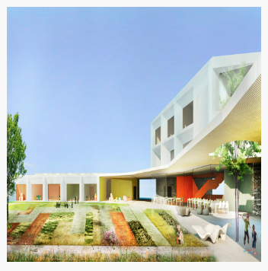
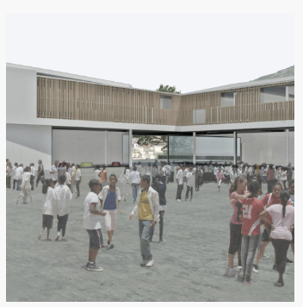
Lo studio ha vinto numerosi concorsi, tra cui: Concorso internazionale di progettazione per gli spazi di ristoro a Castel Sant’Elmo (2005); per i Piani Particolareggiati delle aree produttive di Gaeta (ex-aequo) (2011) e Spigno Saturnia (2011); il Parco Turistico di Punta Corona, Agerola (NA) (2013); l’Istituto comprensivo di Piano di Sorrento(NA) (2013); Concorso per Scuole Innovative a Montemiletto (AV) (2017); Concorso Seconda Uscita della stazione Materdei nel Quartiere Sanità (2019); Concorso internazionale di progettazione e riqualificazione Napoli Est 2.0 (2020); Concorso di progettazione per la costruzione di una nuova scuola materna ed elementare a Mercogliano (AV) (2023).

Slide 16


CARATTERISTICHE METODOLOGICHE DELL’OFFERTA
La Vision della proposta progettuale è basata sull’inserimento armonico e rispettoso nel contesto esistente valorizzando e promuovendo fruizione e conoscenza con interventi di grande qualità architettonica e urbanistica.

Slide 17
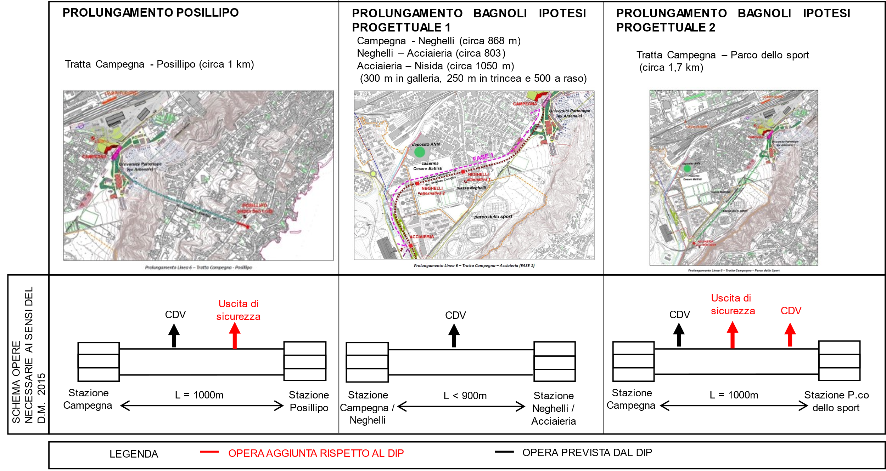

SOLUZIONI DI TRACCIATO,STAZIONI E NODI
POSSIBILI SCENARI PROGETTUALI
la formazione di un bivio, con un ramo di prolungamento ad Acciaieria e una derivazione a singolo binario per Posillipo
la formazione di un bivio con rottura di carico (sempre stesso materiale rotabile), prevedendo però per l’antenna per Posillipo una rottura di carico ed un esercizio a spola tra Campegna e Piazza S. Luigi e un servizio diretto a frequenza piena tra Municipio e il prolungamento ad Acciaieria, attestando alcune corse a Campegna

Slide 18
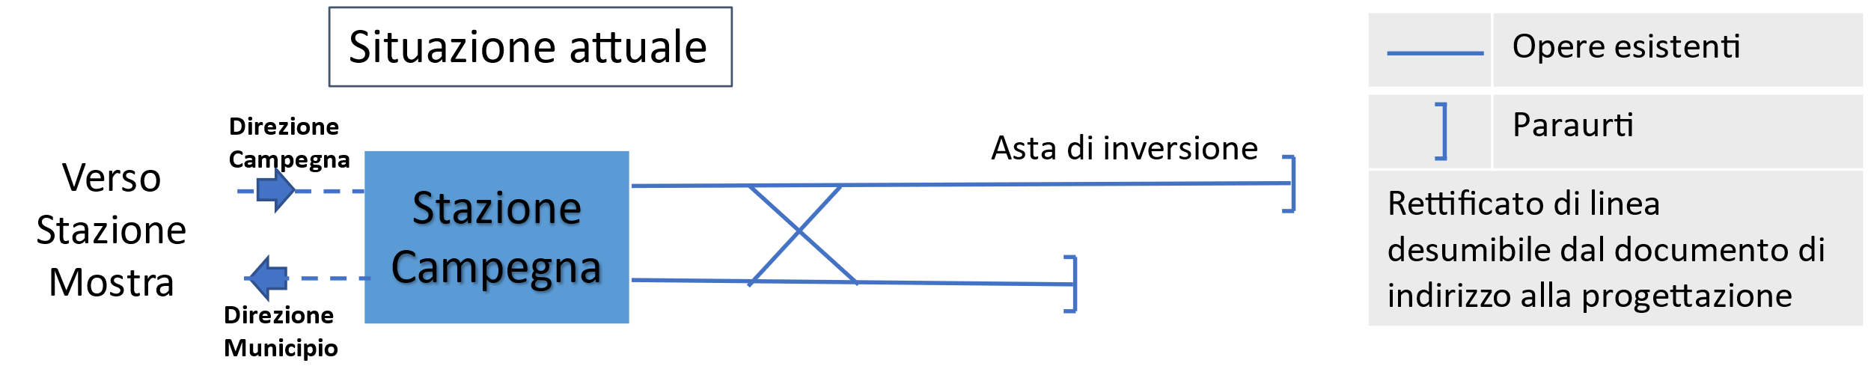
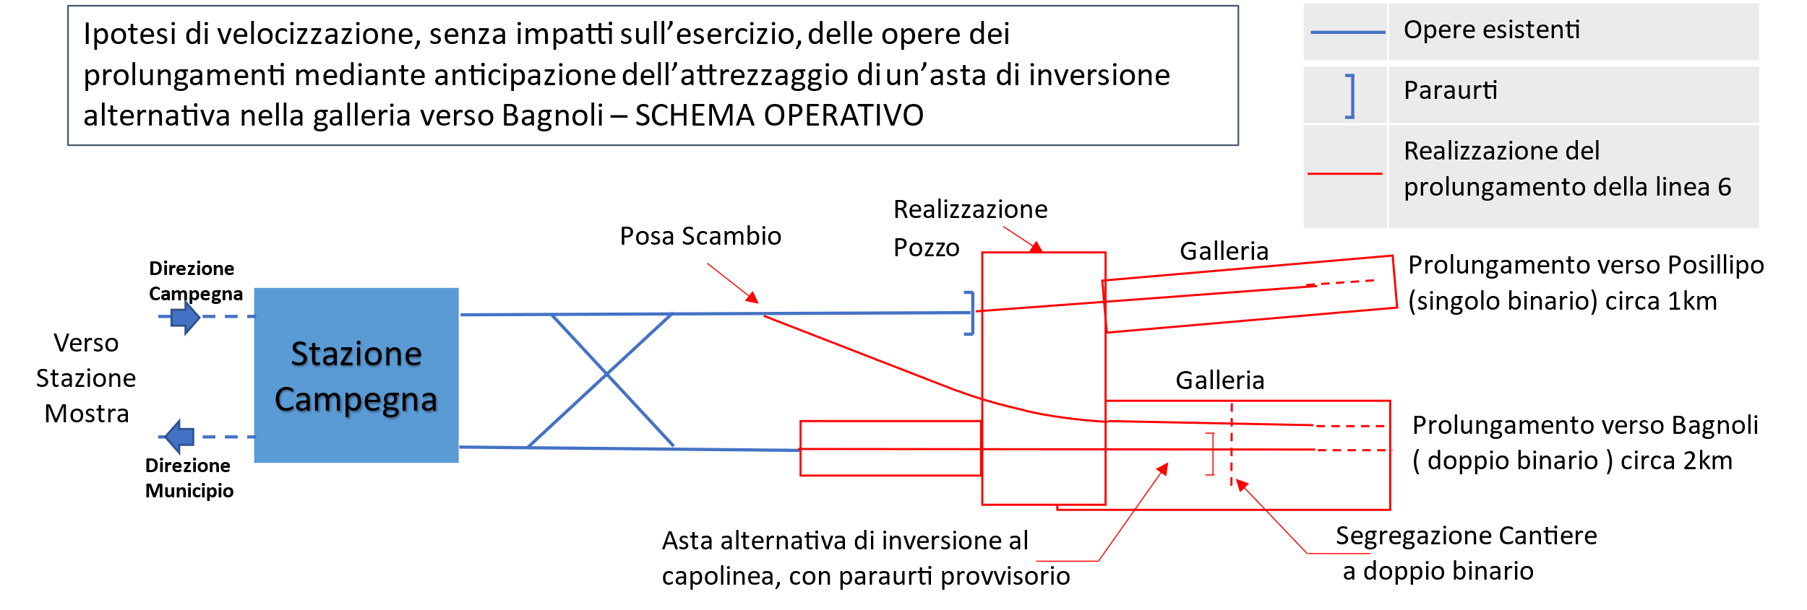
MODALITA’ REALIZZATIVA DEL NODO SENZA IMPATTO SULL’ESERCIZIO
pozzo a valle dell’attuale tronchino di inversione per diventare poi una camera di ventilazione
Il pozzo consentirà lo sviluppo delle gallerie nelle due diramazioni e cucitura dei tre binari in uscita con i due terminali di linea

Slide 19
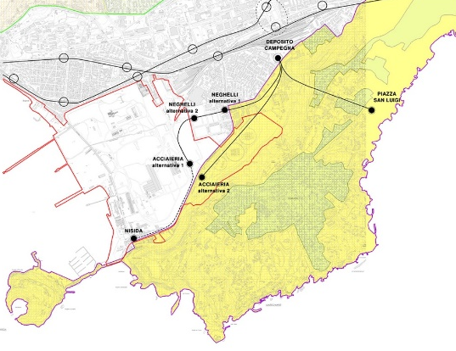
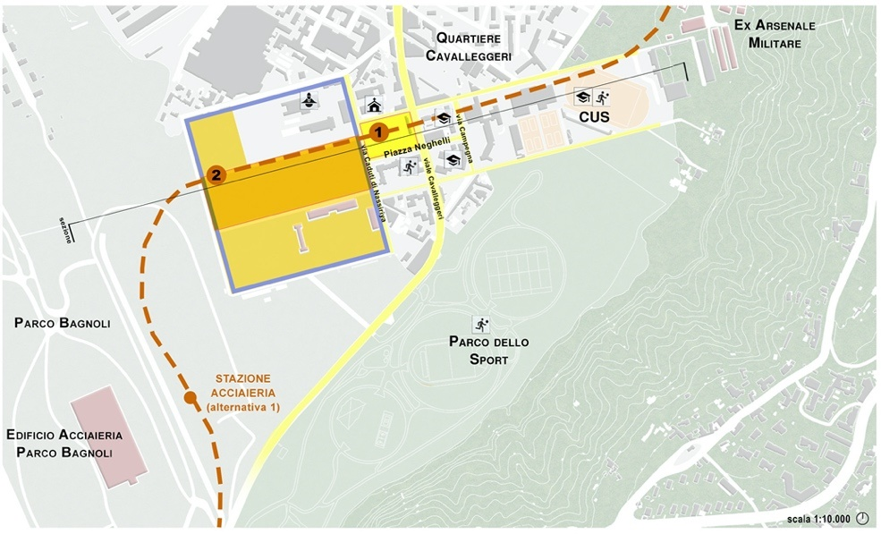
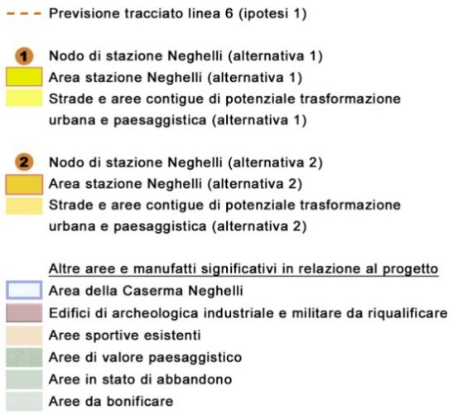
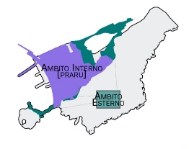

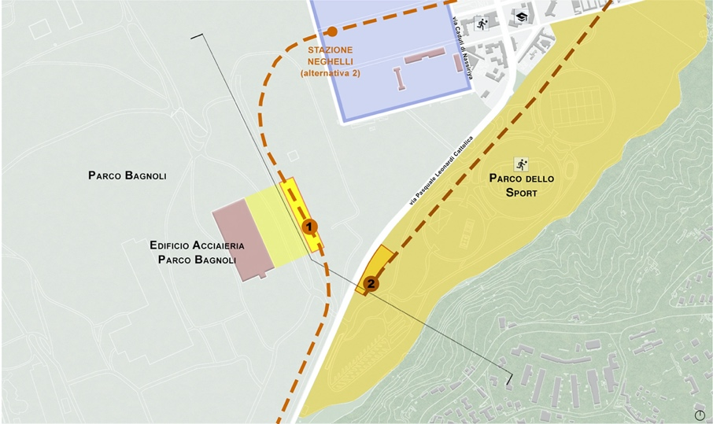
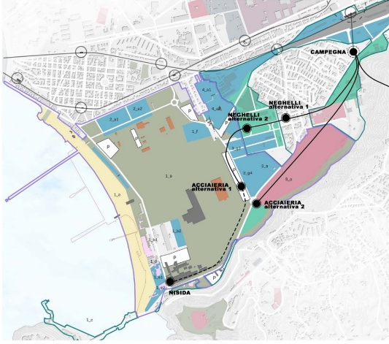
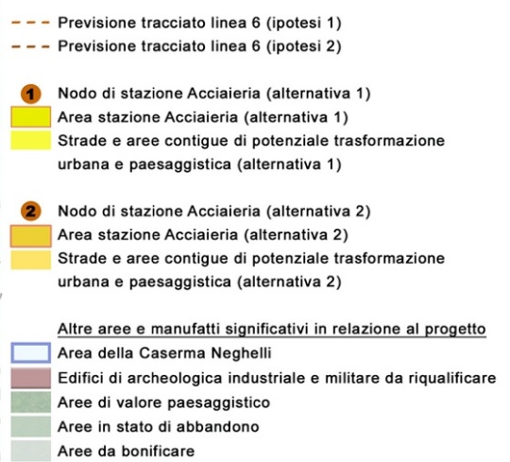
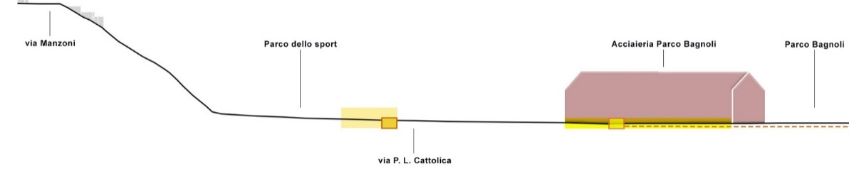
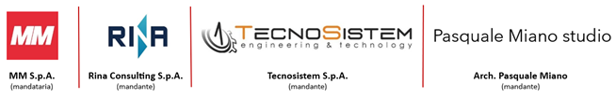
Proposte progettuali di inserimento urbanistico, territoriale e paesaggistico
Aspetti urbanistici e paesaggistici
STAZIONE NEGHELLI
Stralcio del Piano Paesistico di Posillipo con sovrapposizione delle ipotesi di tracciato e alternative di stazioni a base di gara
STAZIONE ACCIAIERIA
Schematizzazioni e sovrapposizione dei tracciati su stralcio del PRARU

Slide 20




Proposte progettuali di inserimento urbanistico, territoriale e paesaggistico

Slide 21


OFFERTA GESTIONE INFORMATIVA
SVILUPPO PROGETTO BIM E STRUTTURA ORGANIZZATIVA
Il progetto verrà sviluppato in BIM in accordo con le Best Practice internazionali.
In conformità con la Norma UNI EN ISO 19650-1:2019, sarà utilizzata una piattaforma di condivisione per garantire la produzione il trasferimento e la condivisione del materiale di progetto. La piattaforma scelta è Autodesk Construction Cloud.
La struttura di progetto è composta da figure specializzate nella gestione informativa dei processi e certificate ai sensi della norma UNI 11337-7:2018.
Simulazione di esodo dalla stazione modellata in BIM
Centrale antincendio e Camera di ventilazione di una stazione modellate in BIM

Slide 22







INFORMAZIONE E COINVOLGIMENTO DELLA CITTADINANZA
Creazione di un portale interattivo disponibile a tutti i cittadini tramite accesso Internet, per illustrare i principi base del progetto, e aumentare il coinvolgimento e la partecipazione dal dibattito pubblico, rendendo disponibili le informazioni relative alle misurazioni dei parametri ambientali, le eventuali modifiche alla viabilità programmate, la possibilità di segnalare concreti imprevisti.
(a lato esempio di sito web che MM ha realizzato per la costruzione della linea M4)

